Slide 1
わんわん 宇宙迎撃作戦 企画書
名前：坂口 耕汰
ゲームジャンル：３Dサードパーソンアクションゲーム
使用エンジン：Unreal Engine version5.5
使用ハード:パソコン
プレイ人数：１人

Slide 2
ゲームのコンセプト
かわいい犬がエイリアンと戦う、惑星環境ギミック付きサードパーソン・アクションゲーム
・制限時間があることで緊張感と敵を殲滅してクリアする爽快感があるがあります
・ステージクリア後にスコアが表示されるので、繰り返し遊ぶことができます
・犬が主人公なのでかわいさがあります
・ステージごとに違うギミックにより攻略体験ができます

Slide 3


ゲーム内容
・犬を主人公にして、エイリアンを倒し地球を守るゲーム
・３Dのサードパーソンアクションゲームです
・犬を指示して宇宙人を倒します
・制限時間まで生き残ればゲームクリアです
・HPがなくなったらゲームオーバーです
・ステージによってギミックがあります
・ステージは４個あります
・ステージクリア後にスコアが表示されます

Slide 4
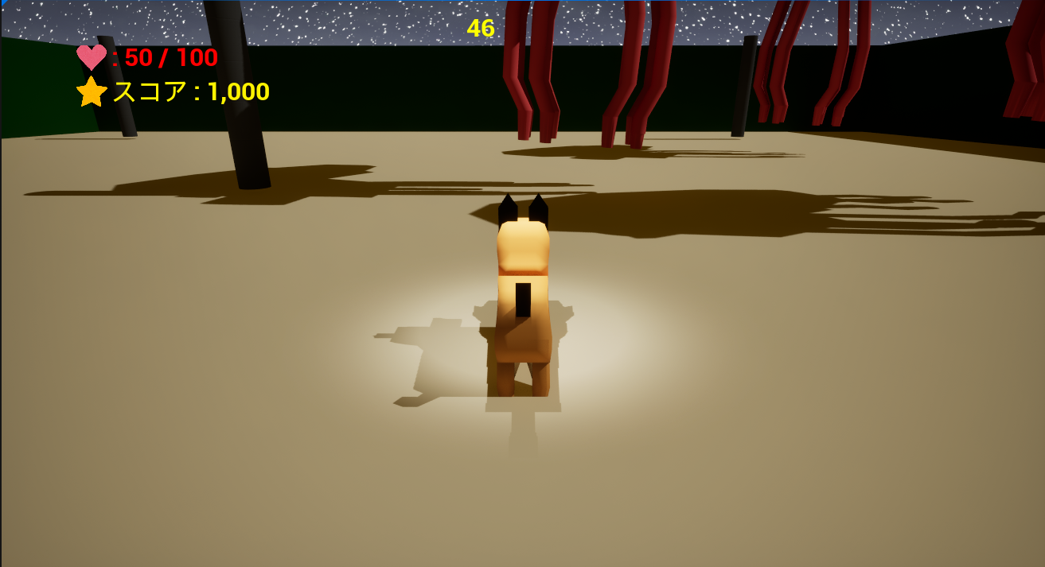
ゲーム画面
HPと最大HP
敵から攻撃を食らうと-１０減り、
HPが０になったらゲームオーバーです
現在のスコア
玉を打つと-１０、
玉が敵に当たると、
+１００加算
されます
残り時間
0になるまで
生き残っていたら
ゲームクリアです
操作するキャラクター

Slide 5
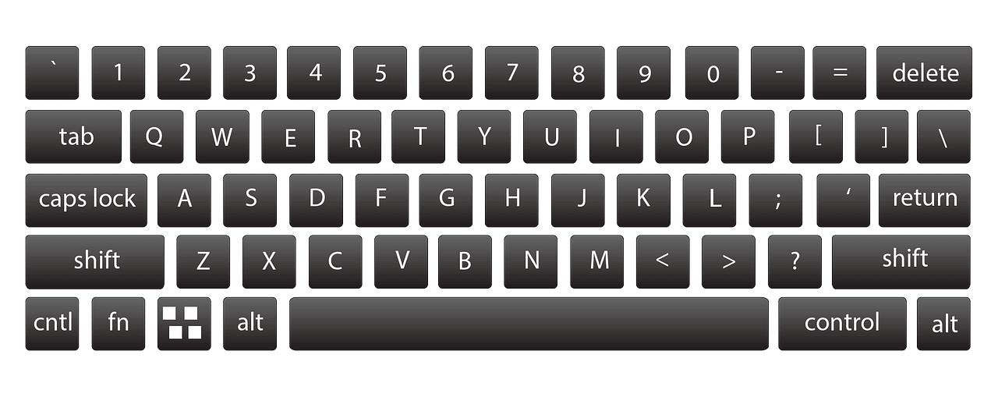


遊び方・説明
常時の操作
移動時の操作
Qキーで攻撃・移動切り替え
マウスの右クリックを押したまま、
マウスの移動で視点移動
左クリックでカーソルの位置に移動
攻撃時の操作
スペースキーでジャンプ
左クリックで攻撃

